Slide 1
HRA DO HODINY
Hádej dobu
Obraz bez popisku, třída odhaduje rok. Pak odhalení a dílo skočí na časovou osu.
5 min · 10 až 14 let, 15 let a více
Notes:
Žáci si tříbí odhad datace podle znaků (technika, námět, oděv, prostor, barva) a vidí dílo v souvislostech na časové ose. Nejrychlejší rozehřátí hodiny.

Slide 2
CÍL HODINY
Odhadnete, kdy obraz vznikl, a zjistíte, podle čeho se to pozná: podle techniky, oblečení, prostoru a barev.

Slide 3
EVOKACE
Ve kterém století to vzniklo? Podle čeho to poznáš?

Slide 4
EVOKACE: VIDEO
Metoda infračervené reflektografie
1:29 · česky · ČT edu
Přehrát video
https://edu.ceskatelevize.cz/video/16288-metoda-infracervene-reflektografie
Notes:
Rozhodující informace o stáří obrazu nejsou vidět pouhým okem. Video přitom neprozradí datování žádného díla ze hry.

Slide 5
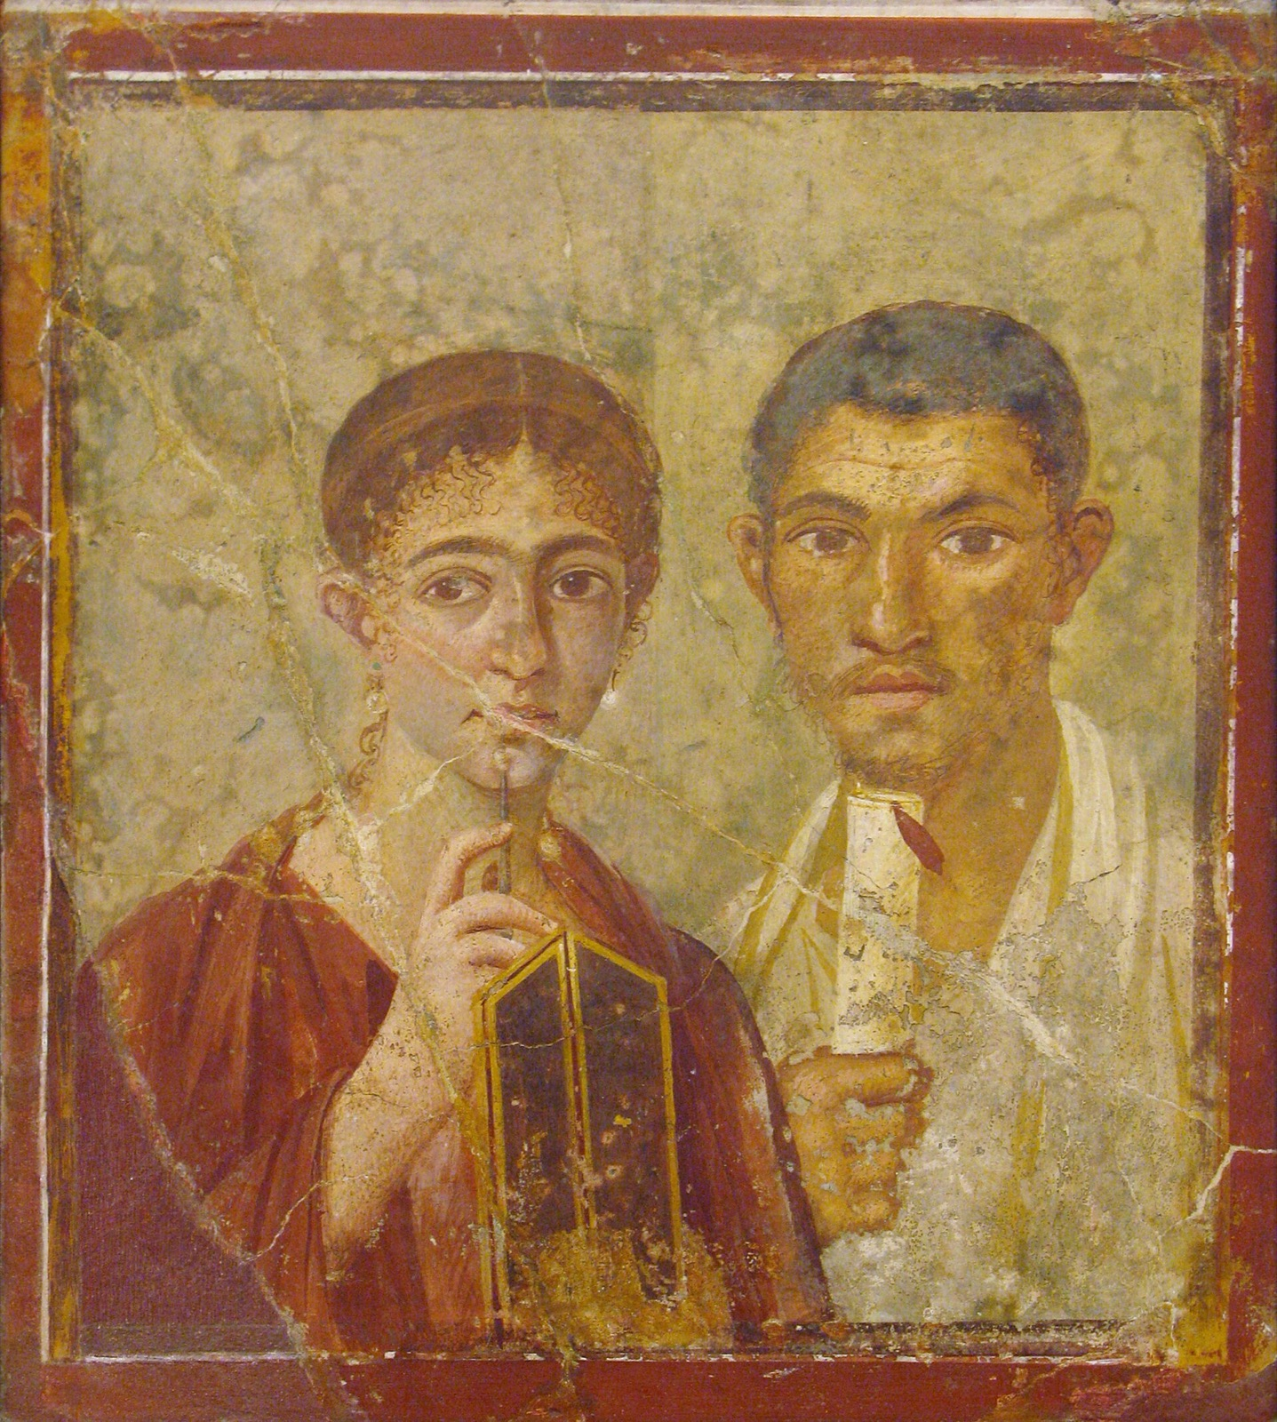
DÍLO 1 Z 6
Terentius Neo a jeho žena
Neznámý pompejský malíř · asi 55–79 n. l. · Museo Archeologico Nazionale di Napoli · Public domain

Slide 6
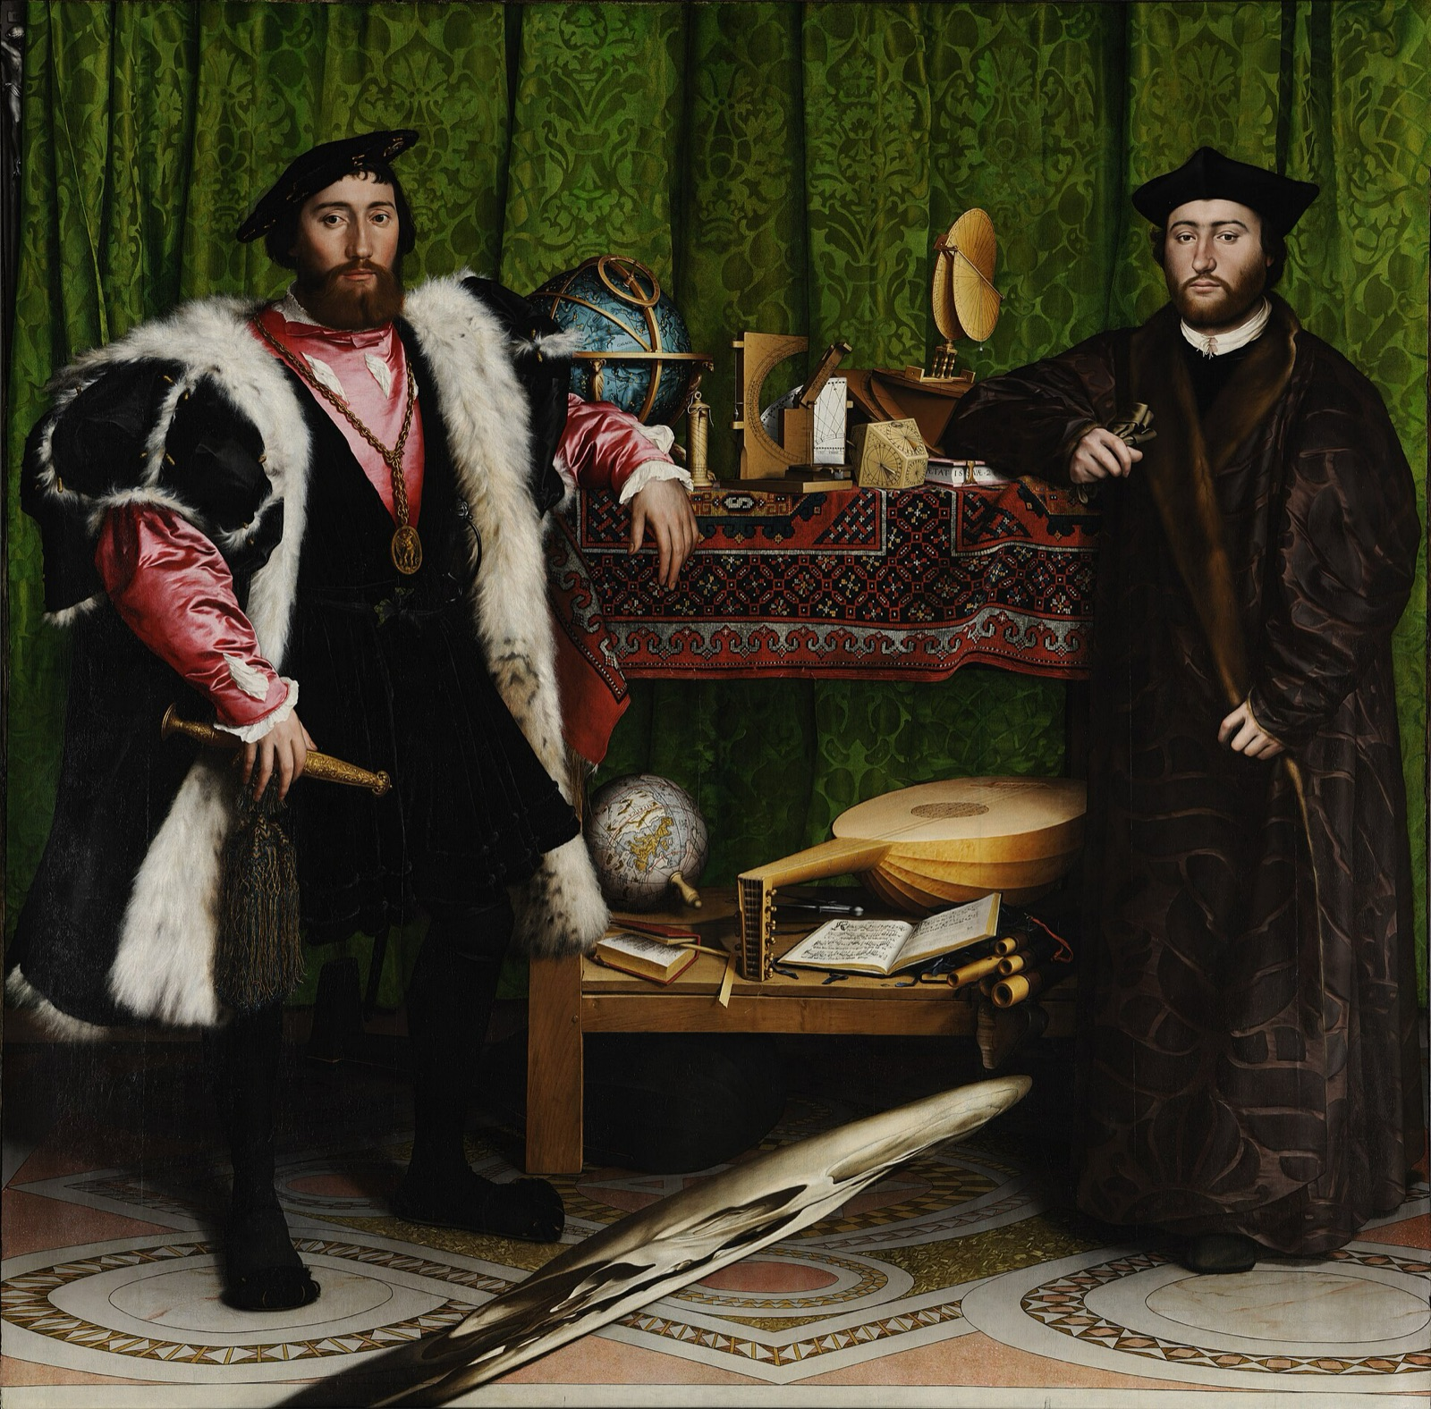
DÍLO 2 Z 6
Vyslanci
Hans Holbein mladší · 1533 · Národní galerie · Public domain

Slide 7
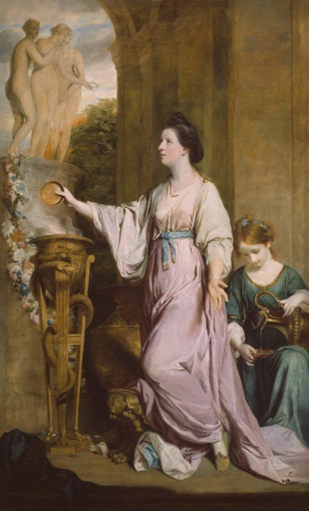
DÍLO 3 Z 6
Lady Sarah Bunbury obětující Gráciím
Joshua Reynolds · 1763–65 · Art Institute of Chicago · CC0-1.0

Slide 8
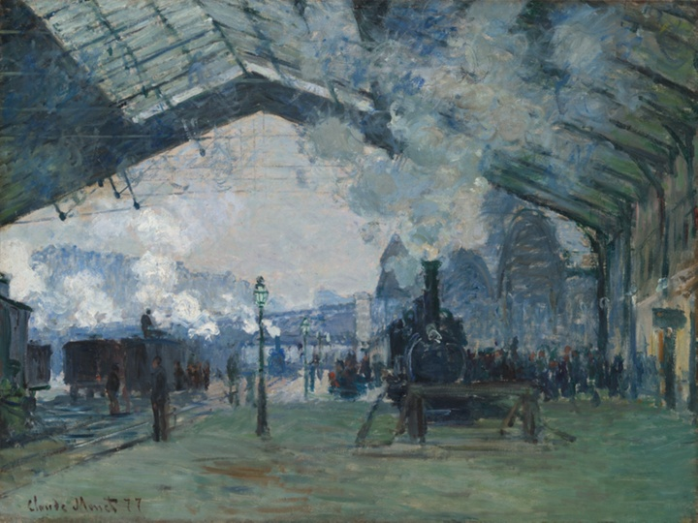
DÍLO 4 Z 6
Příjezd normandského vlaku, nádraží Saint-Lazare
Claude Monet · 1877 · Art Institute of Chicago · CC0-1.0

Slide 9
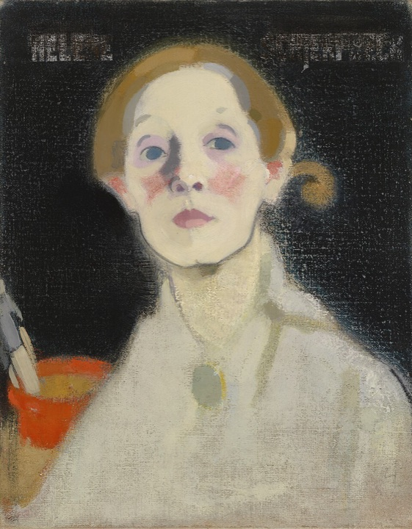
DÍLO 5 Z 6
Autoportrét na černém pozadí
Helene Schjerfbeck · 1915 · Finnish National Gallery / Ateneum · Public domain

Slide 10
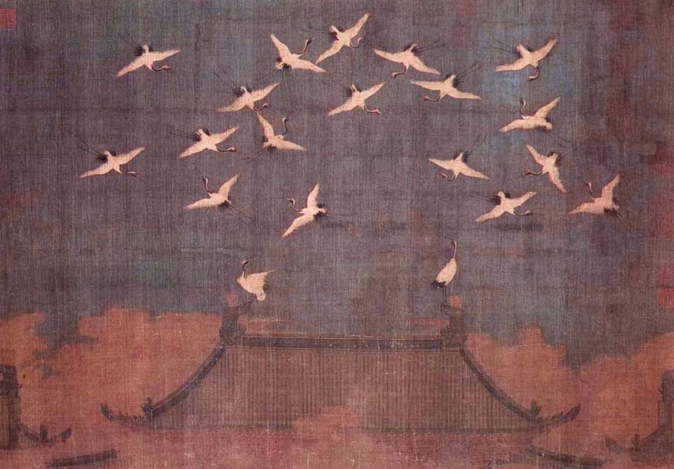
DÍLO 6 Z 6
Vznešení jeřábi
Zhao Ji (císař Chuej-cung) · 1112 · Liaoning Provincial Museum, Šen-jang · Public domain

Slide 11
NA ZÁVĚR
Reflexe
Které znaky doby jsou spolehlivé (technika, oděv) a které klamou (námět)?

